Slide 1


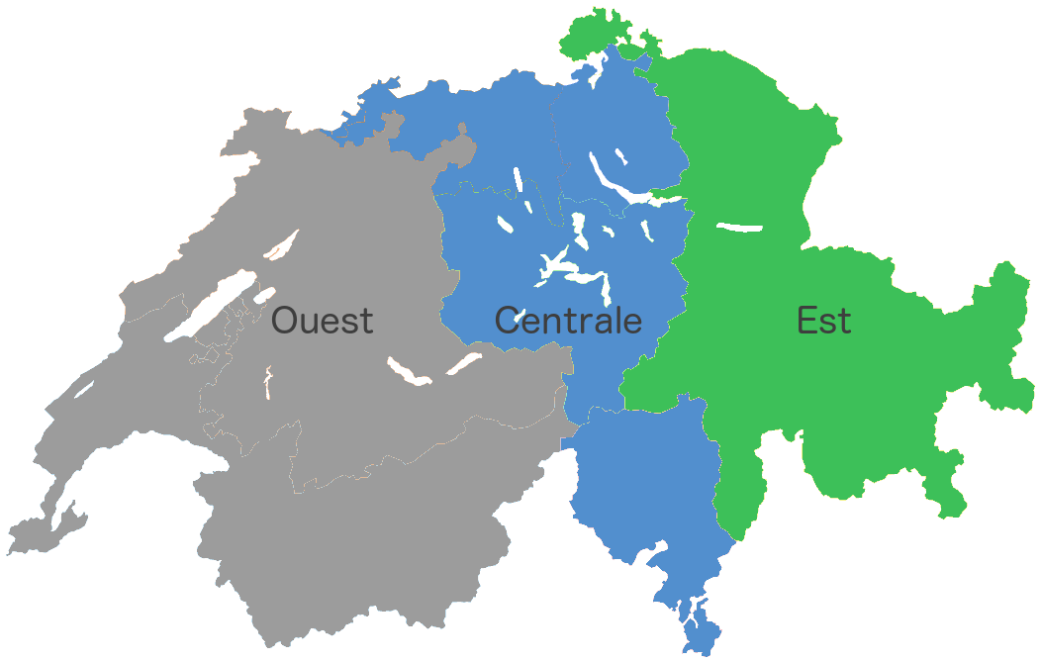








OdooSIM : Simulation d’entreprise sur PGI Anthony Tomat
Un constat…
La majeur partie des sociétés tendent à supporter leurs processus avec des outils informatiques. De ce fait, les managers sont confrontés quotidiennement à ce type d’outil que l’on nomme des progiciels de gestions intégrés ou dans sa version abrégée, des PGI.
…Un élément de réponse avec OdooSIM!
Les besoins sous-jacents de ce constat impliquent que les étudiants de nos filières possèdent :
Des aptitudes à travailler avec l’outil informatique
La faculté d’aligner stratégie d’entreprise avec le PGI
De l’expérience en gestion d’entreprise
Interactions simulateur vers API Odoo
Équipe
(3 à 4 participants)
Simulateur
Offres
Demandes
API
Brewery & Co.
Planification
Achat
Production
Vente
Planificateur
MRP et requis indépendants
Nous avons soif !!!
=
Besoin émergent
Changer prix
Achat MP
Interactions directes sur IHM du PGI
Écosystème OdooSIM
Acheteur
Vendeur
Prix | Qté. demandée
2.00 | 7
2.20 | 5
2.40 | 3
2.60 | 1
>2.70 | 0
Scénario
Brewery & Co. produit 4 sortes de bières qu’elle commercialise dans 3 régions suisses. Puis, elle écoule ses stocks par 3 canaux de distribution.
Ordre fabrication
Production
Plan de la demande selon élasticité-prix
Instance d’une des équipes Brewery & Co.
Objectifs
Opérations efficientes
Gains financiers
En quoi consiste le jeu sérieux OdooSIM ?
Améliorer les compétences en gestion d’entreprise
Acquérir de l’expérience avec les simulations
Interagir dans une économie de marché réaliste
Jouer divers rôles managériaux (vente, achat, etc)
Stimuler la communication intragroupe
Gains pédagogiques des jeux sérieux ?
Vaincre la passivité des formations traditionnelles
Environnement interactif scénarisé signifie immersion accrue = augmentation de l’intérêt géné
Échanges bidirectionnelles (simulateur/joueurs), actions, réactions (= décisions, impacts)
Étudiant au centre du processus d’apprentissage
Scope du projet
Imaginer un scénario, une histoire
Spécifications métiers/techniques implémentables
Développement proof of concept partie ventes
Responsabilités et fonctionnement simulateur ?
Création de consommateurs
Attribution de besoins spécifiques + Pouvoir d’achat traduit en un plan de demande
Connexion aux sociétés Brewery & Co.
Interaction et échanges d’informations grâce à l’API; Disponibilité des stocks, prix de vente, etc…
Choix de l’offre (Algorithme de sélection des meilleures conditions d’achat)
Manipulation objets Odoo = dérouler le scénario
Exemple d’interaction : Le simulateur récupère une demande d’approvisionnement d’une société particulière avec l’API. Il lit la date et simule le délai de livraison (1 jours = 60 secondes). Une fois atteint, il ajoute la quantité achetée en stock et termine le flux d’achat.
Travail de Bachelor de la filière Informatique de gestion. Session 3IG PT, semestre de printemps 2016
Notes:
Dans l’industrie, bon nombre d’entreprise se sont informatisée. Les futurs diplômés du domaine économie et service doivent pouvoir être opérationnels dès l’obtention de leur Bachelor. Que signifie ceci? Il faut que les étudiants aient une expérience sur des outils informatiques similaires à ceux qu’ils rencontreront dans leur futur job.
OdooSIM donne la possibilité aux étudiants d’acquérir des connaissances sur un PGI, d’appliquer des stratégies business grâce à l’outil, tirer les enseignements d’une expérience 100% pratique et affuter leurs compétences en gestion d’entreprise.

